Slide 1
poo

Slide 2
¿Qué es programación orientada a objetos?
Paradigma de programación moderno
Todo es considerado un objeto y es representado como tal en un programa.

Slide 3
¿Qué es un objeto?
Todo es un objeto
Modelan objetos del mundo real
Estados (datos) y comportamiento (métodos)

Slide 4
¿Qué es una clase?
Es una estructura o patrón para crear un objeto
Son los pilares de la POO

Slide 5
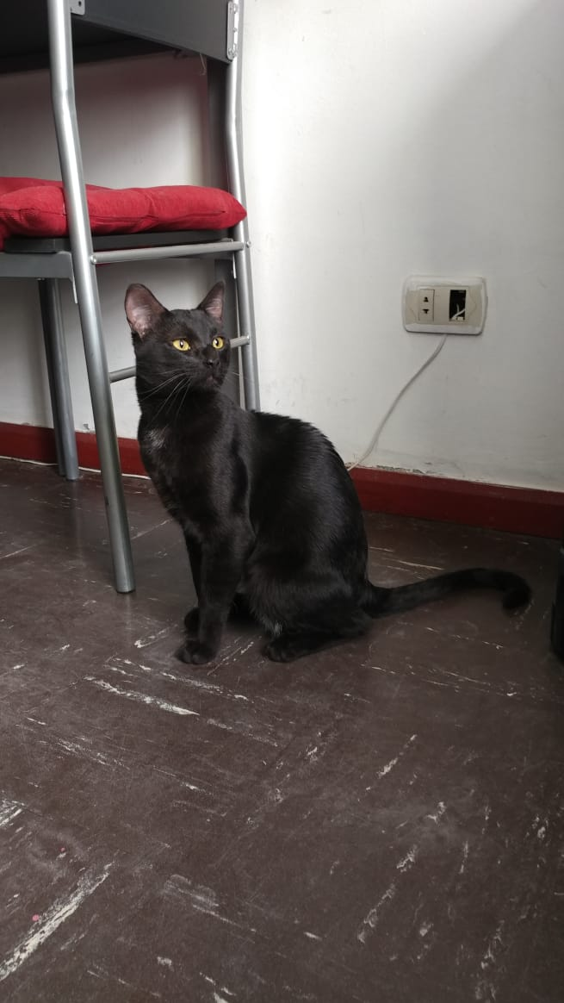
ejemplo
class Gato
{
//Características (atributos)
//Métodos (funciones)
}

Slide 6
Atributos y comportamiento
Todo objeto tiene características y un comportamiento
En programación estos son los atributos (variables) y los métodos (funciones)

Slide 7
Constructor
Método especial que se invoca al crear un objeto
Inicializa los datos del objeto

Slide 8
Constructor con parámetros
Recibe parámetros como cualquier otro método

Slide 9
Campos y métodos estáticos
Se usan sin crear una instancia de una clase

